Slide 1







Đạo đức

Slide 2

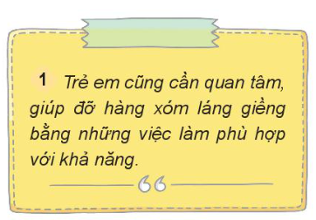
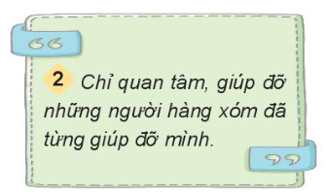
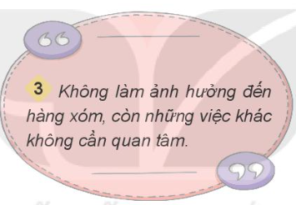

Em đồng tình hoặc không đồng tình với ý kiến nào dưới đây? Vì sao?
BÀI 1

Slide 3
Chia sẻ
Nêu việc nên làm hoặc không nên làm và giải thích?
Đồng tình vì ở lứa tuổi nào cũng cần quan tâm hàng xóm láng giềng bằng những việc làm phù hợp.

Slide 4
Chia sẻ
Nêu việc nên làm hoặc không nên làm và giải thích?
Không đồng tình vì chúng ta cần quan tâm, giúp đỡ tất cả hàng xóm láng giềng để tạo mối quan hệ tốt đẹp.

Slide 5
Chia sẻ
Nêu việc nên làm hoặc không nên làm và giải thích?
Không đồng tình vì ngoài không ảnh hưởng hàng xóm, chúng ta cần quan tâm, giúp đỡ hàng xóm láng giềng để tạo mối quan hệ tốt đẹp.

Slide 6

Chúng ta nên thể hiện tình sự quan tâm đến hàng xóm láng giềng bằng nhiều hành động như: hỏi thăm, chia sẻ, động viên, giúp đỡ,…
Đừng thể hiện những hành động thờ ơ, khó chịu với hàng xóm láng giềng.
EM CẦN
GHI NHỚ
Notes:
Thiết kế: Hương Thảo – zalo 0972115126

